Slide 1
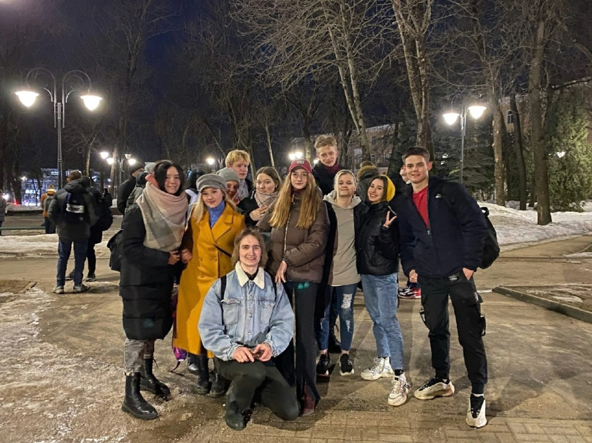
Волонтерский отряд "Данко" (Смоленский государственный институт искусств)

Slide 2
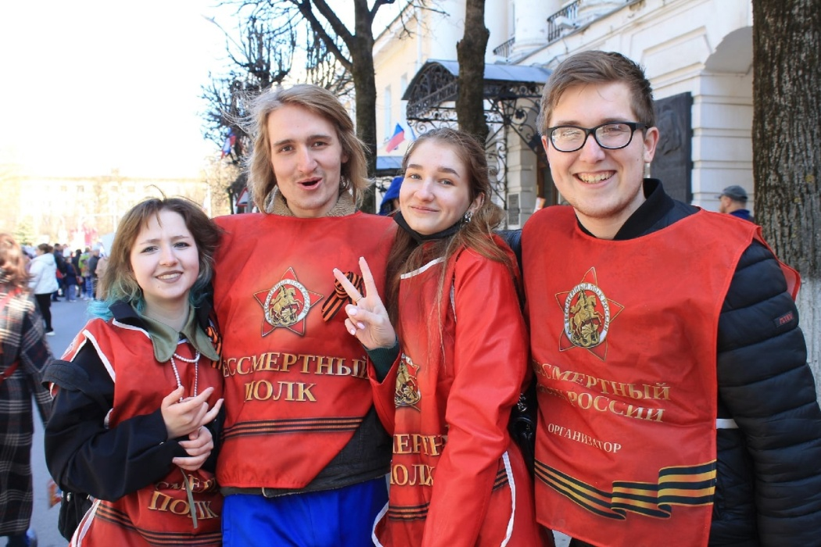
Кто мы?
Волонтерский отряд «Данко» на базе НКО «Мир» (ОГБОУ ВО Смоленский государственный институт искусств) осуществляет добровольческую деятельность в сфере культуры. Волонтерский отряд "Данко" был создан с целью развития и распространения ценностей добровольчества (волонтерства) в сфере культуры на территории Смоленской области.

Slide 3
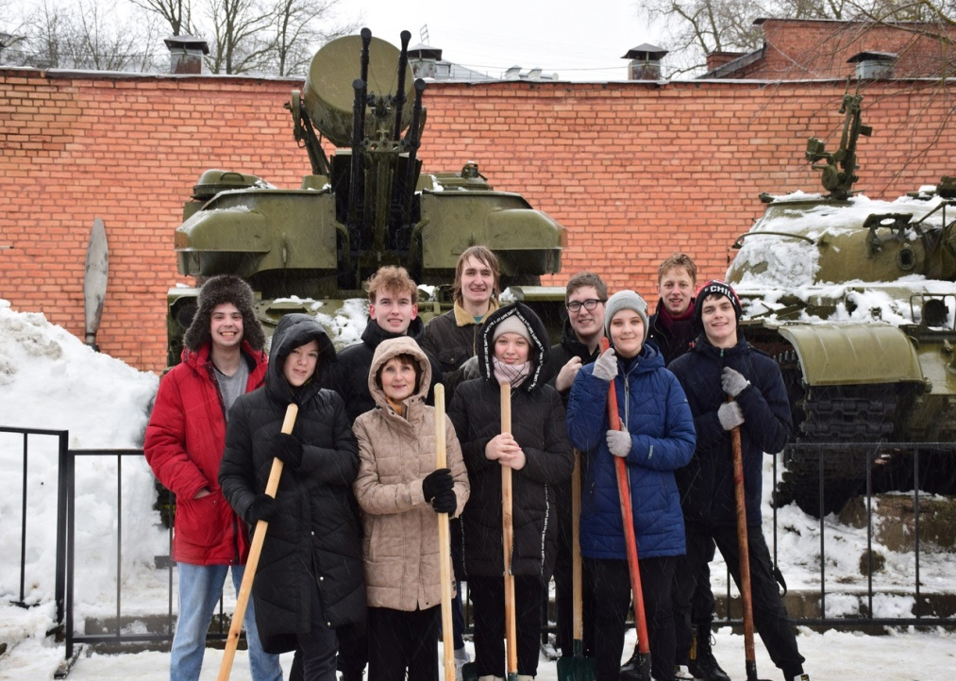
Основные направления деятельности волонтерского отряда «Данко»:
Волонтерство в учреждениях культуры (музеи, библиотеки, парки, дома культуры и др.);
Сохранение и продвижение культурного наследия;
Реализация творческих проектов в социальной сфере, в том числе арт- терапия;
Организация волонтерских программ крупных культурных событий;
Организация туристических маршрутов и создание культурных пространств

Slide 4
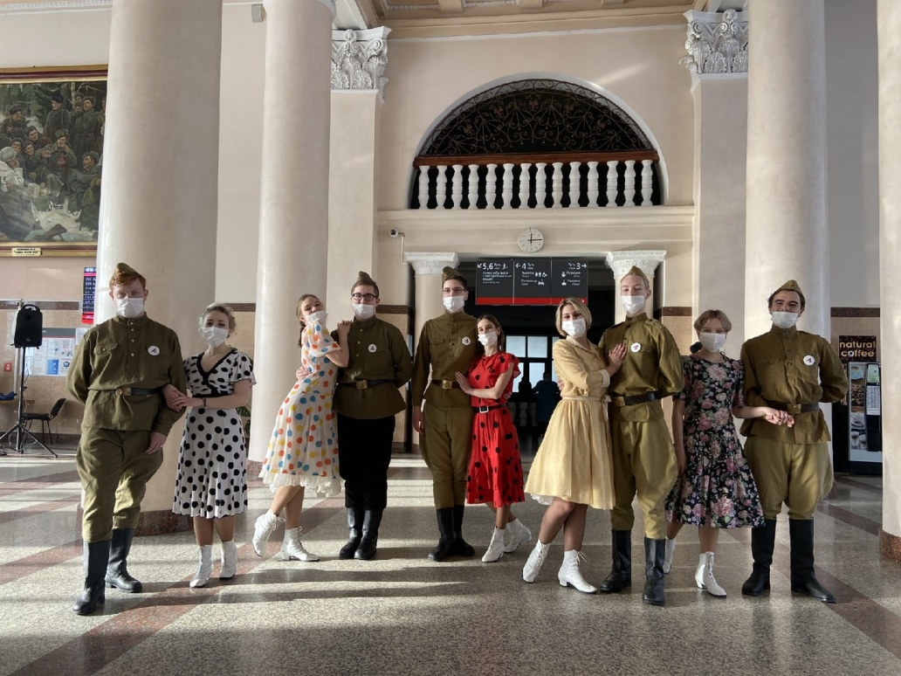
Наши мероприятия:
Волонтерский отряд «ДАНКО» принимает участие и организует добровольческие акции в сфере культуры (литературная акция «Достоевский 200», краеведческая акция «Смоленские сказки», Фестиваль документального кино «Евразия.DOC», акция «Доброоткрытка», культурнопатриотический квест «Край Смоленский» и другие)

Slide 5
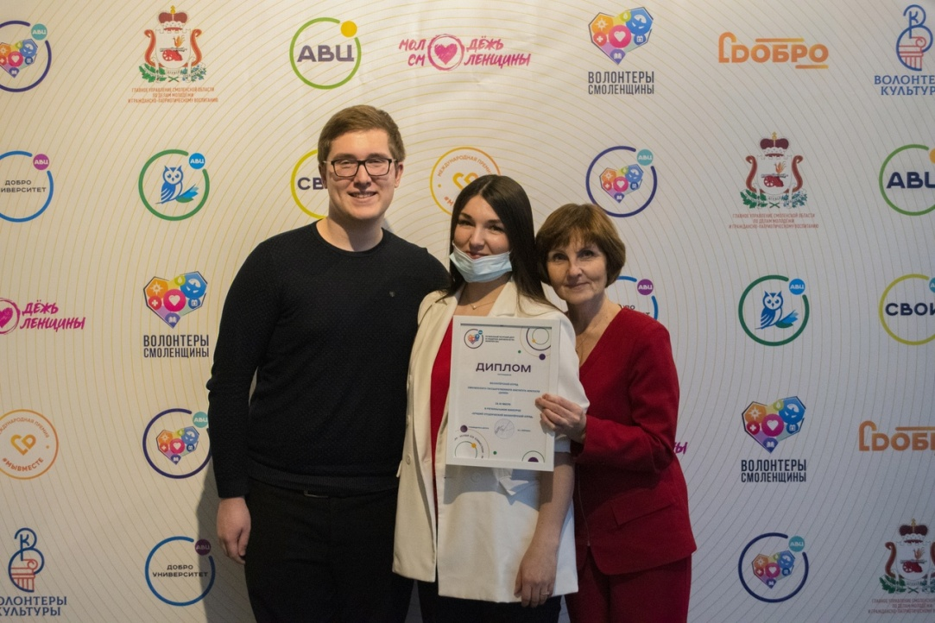
Наши награды:
Третье место в конкурсе лучший студенческий волонтерский отряд Смоленской области
Победитель конкурса проектов Центрального Федерального Округа «Округ лидеров»

Slide 6
